Slide 1
31 marzo 2021
Epidemia COVID-19
Monitoraggio del rischio
Silvio Brusaferro
Istituto Superiore di Sanità

Slide 2

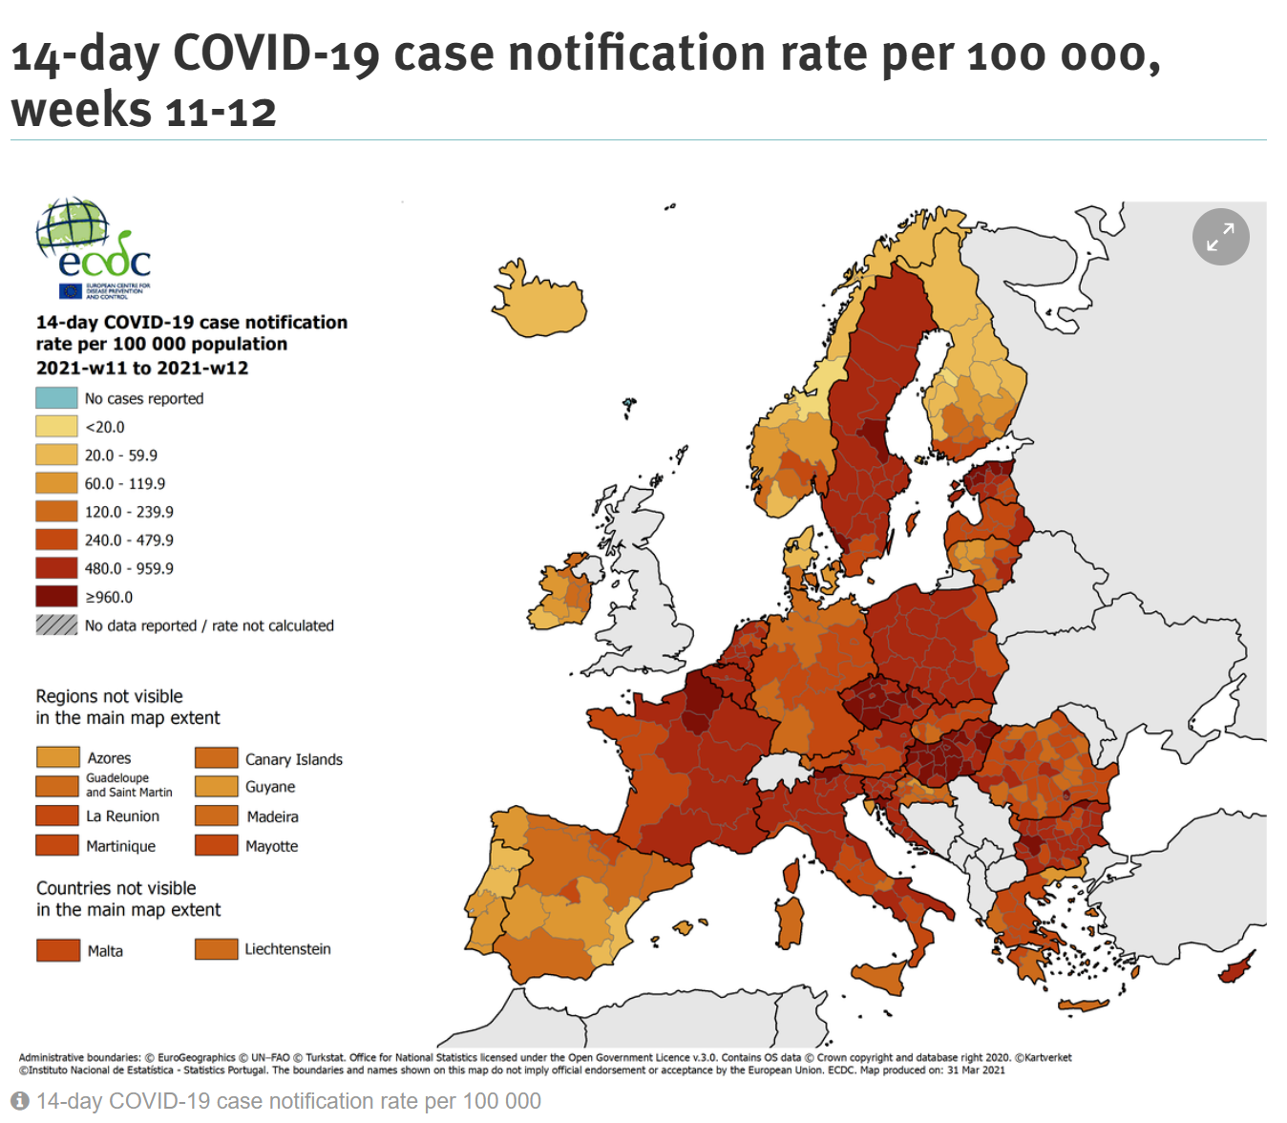
Casi notificati al Centro Europeo per la Prevenzione ed il Controllo delle Malattie (ECDC)
La situazione italiana riflette l’epidemiologia degli altri paesi UE/SEE
https://www.ecdc.europa.eu/en/cases-2019-ncov-eueea

Slide 3
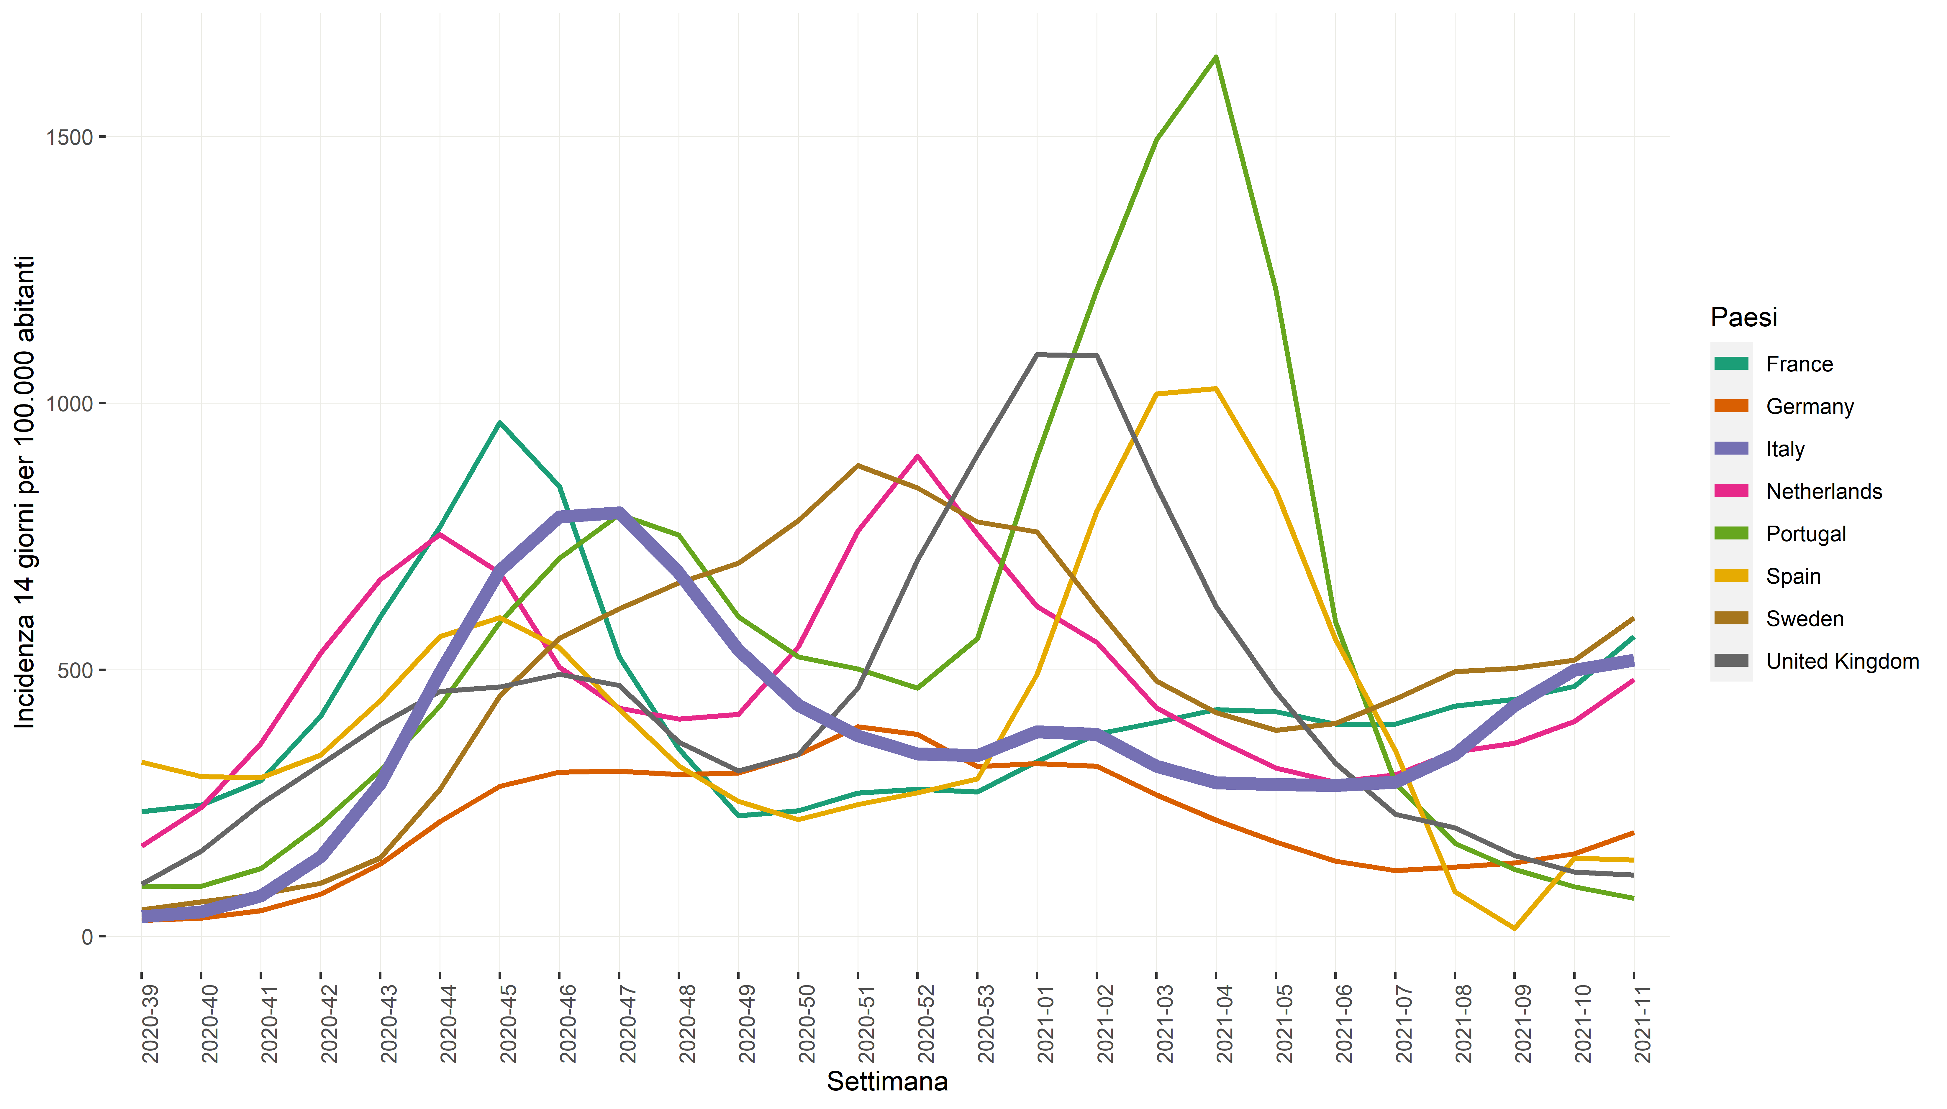
Andamento incidenza (14 gg) in alcuni paesi europei (ECDC)

Slide 4
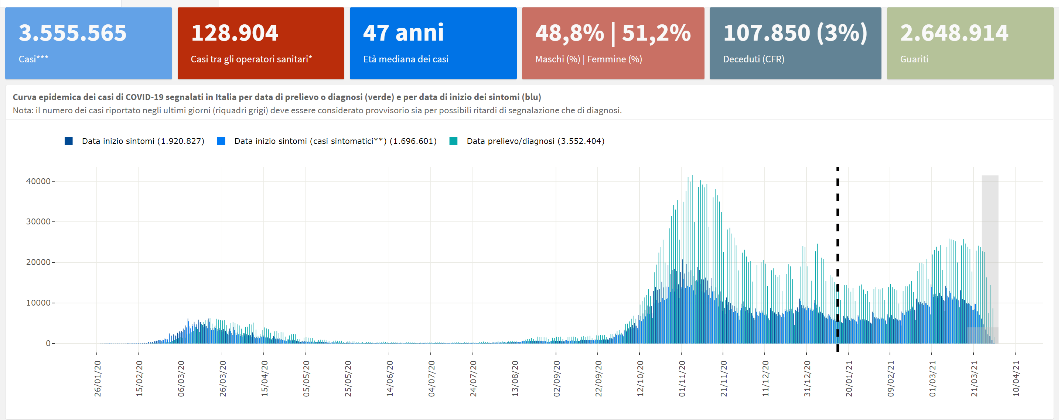
Casi notificati al sistema di Sorveglianza integrata COVID-19 in Italia
Data di ultimo aggiornamento: 01 aprile 2021

Slide 5
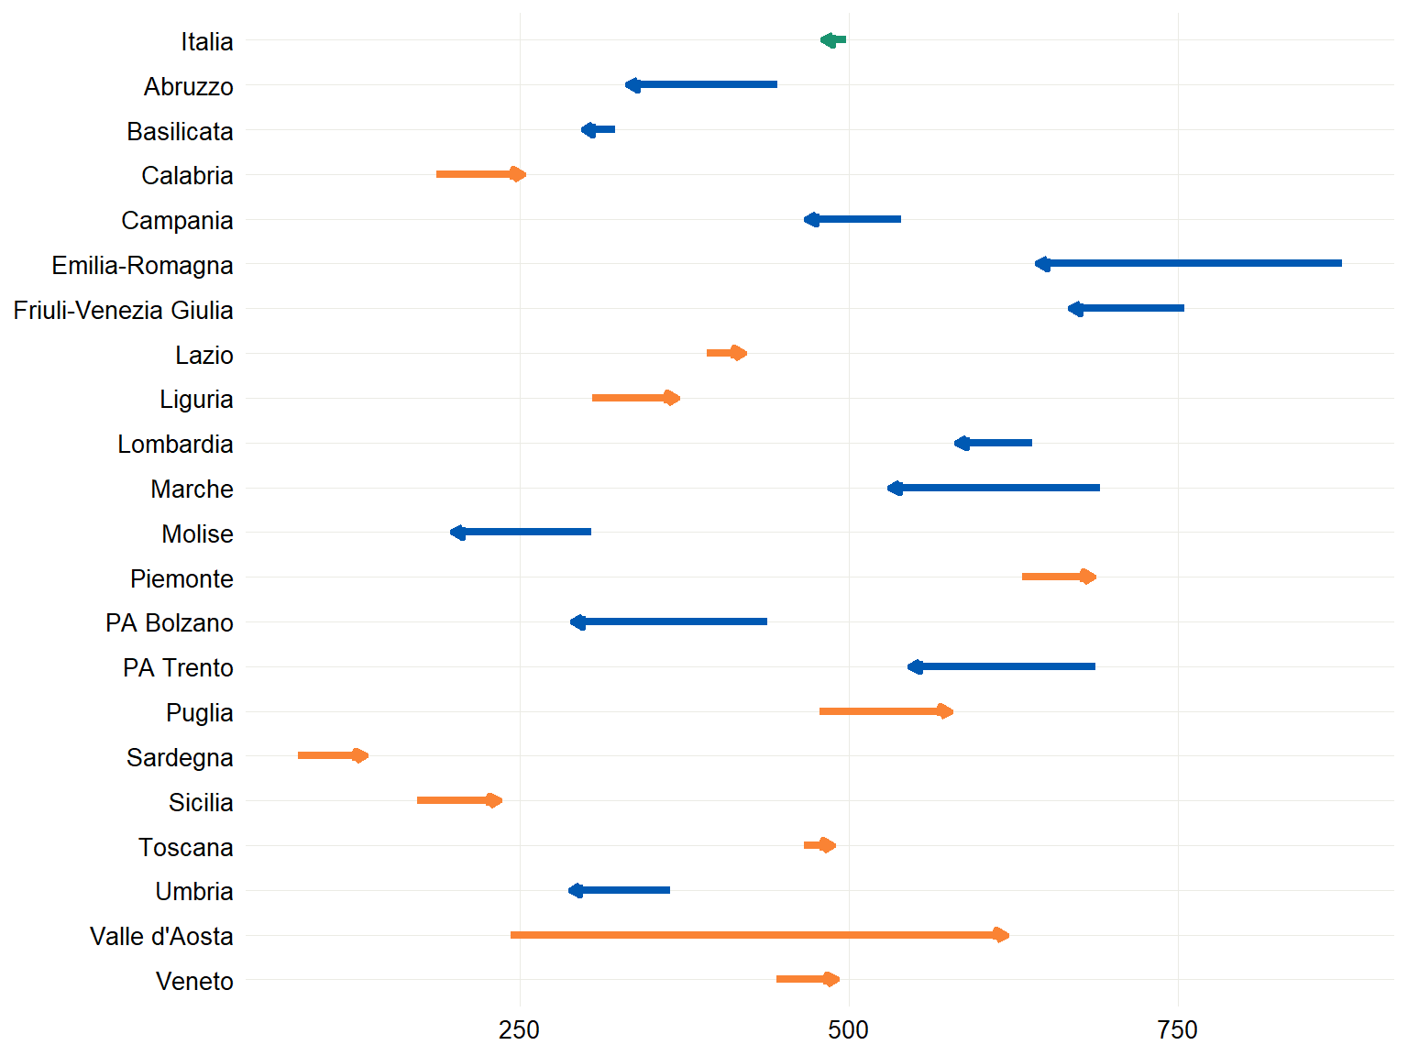
Casi in aumento in 10 Regioni/PPAA
Nota: diminuzione in alcune regioni potrebbe essere dovuta a ritardo di notifica
CONFRONTO TRA IL NUMERO CASI DI COVID-19 (PER 100.000 AB) DIAGNOSTICATI IN ITALIA PER REGIONE NEL PERIODO 15-28/3/2021 e 1-14/3/2021
Data di ultimo aggiornamento: 31 marzo 2021

Slide 6
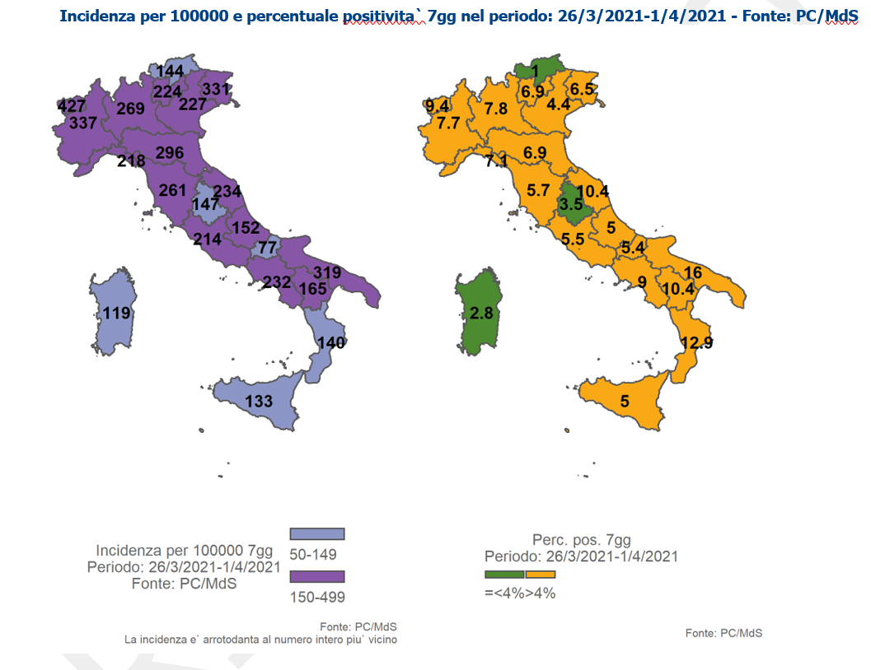

Slide 7
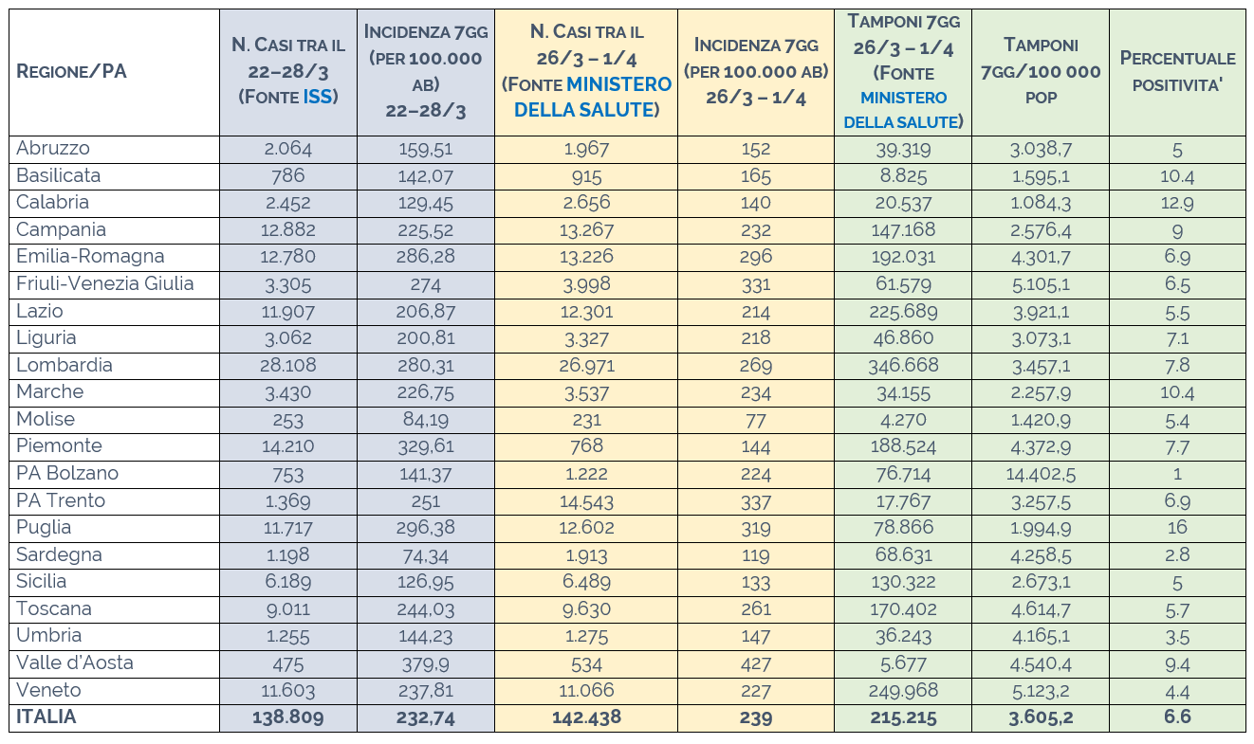
N. assoluto e incidenza (per 100.000 ab) dei casi di COVID-19 diagnosticati dal 22 – 28 (FONTE ISS), nel periodo dal 26/3 – 1/4, tamponi e % positività (FONTE MINISTERO DELLA SALUTE)
Data di ultimo aggiornamento: 1 aprile 2021

Slide 8
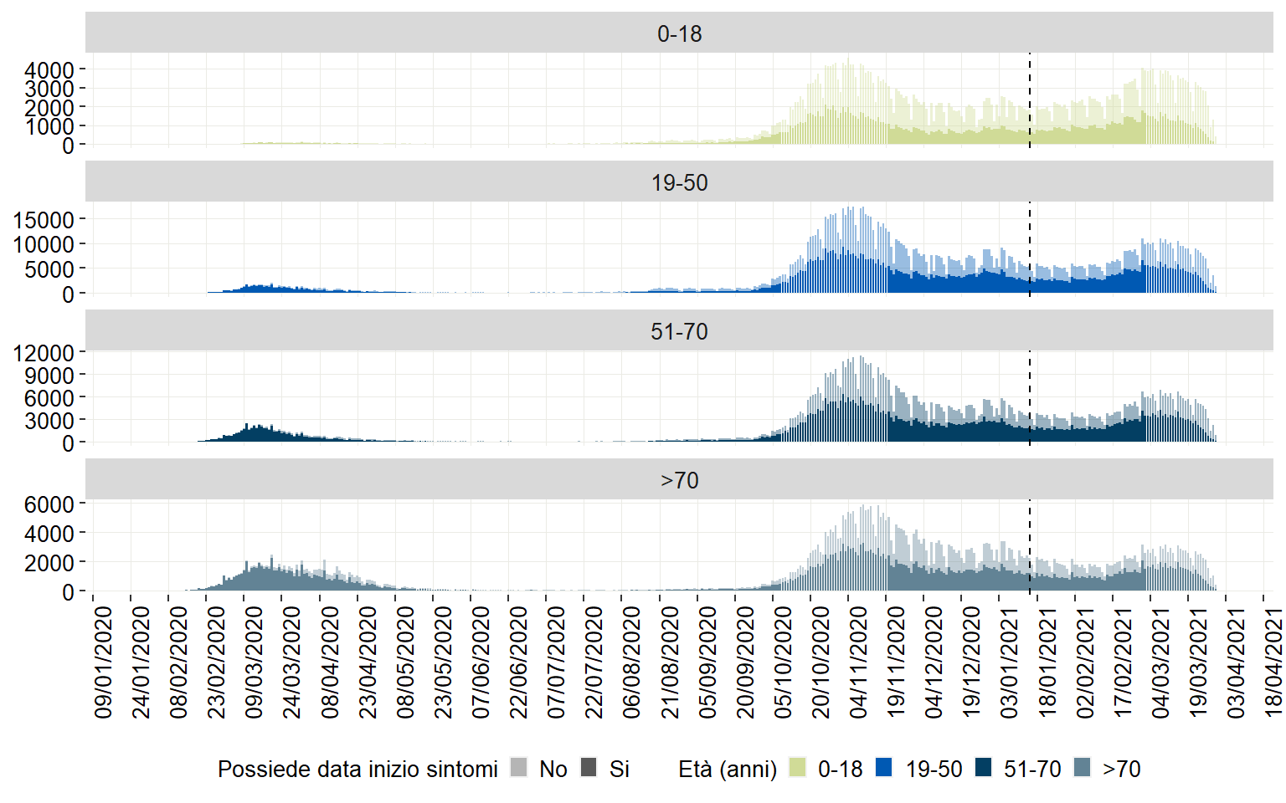
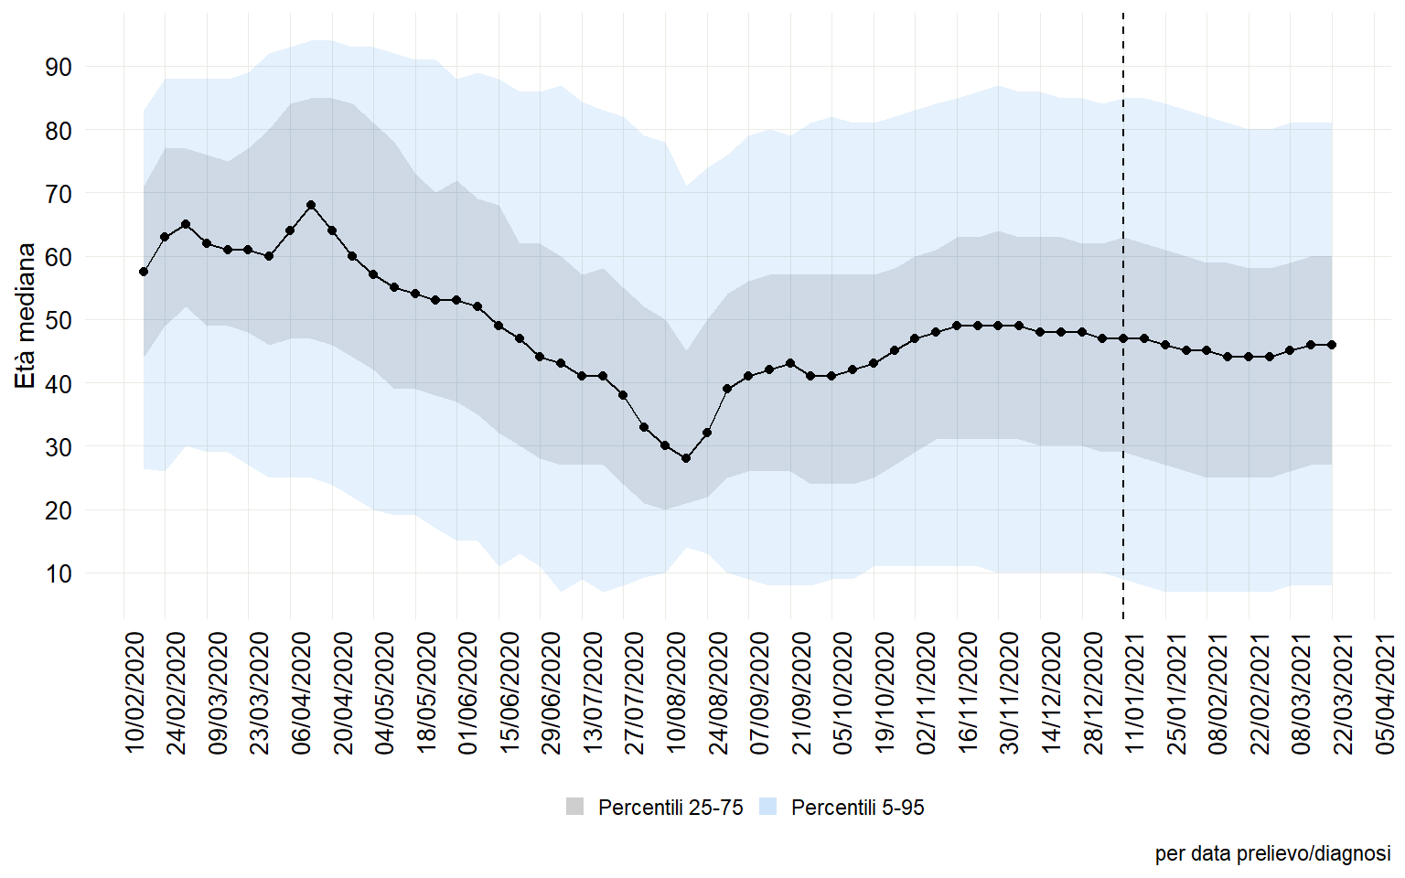
Caratteristiche della popolazione affetta
Età mediana stabile nelle ultime settimane
Data di ultimo aggiornamento: 31 marzo 2021

Slide 9
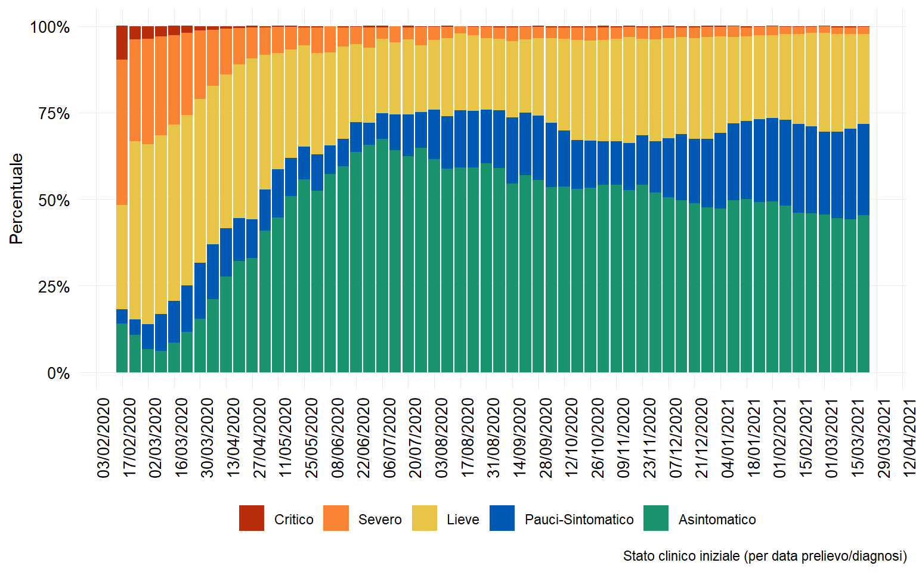
Stato clinico al momento della diagnosi
% asintomatici rispetto al totale dei casi diagnosticati in leggera diminuzione nelle ultime settimana, in leggera diminuzione i casi con stato clinico lieve
Data di ultimo aggiornamento: 31 marzo 2021

Slide 10
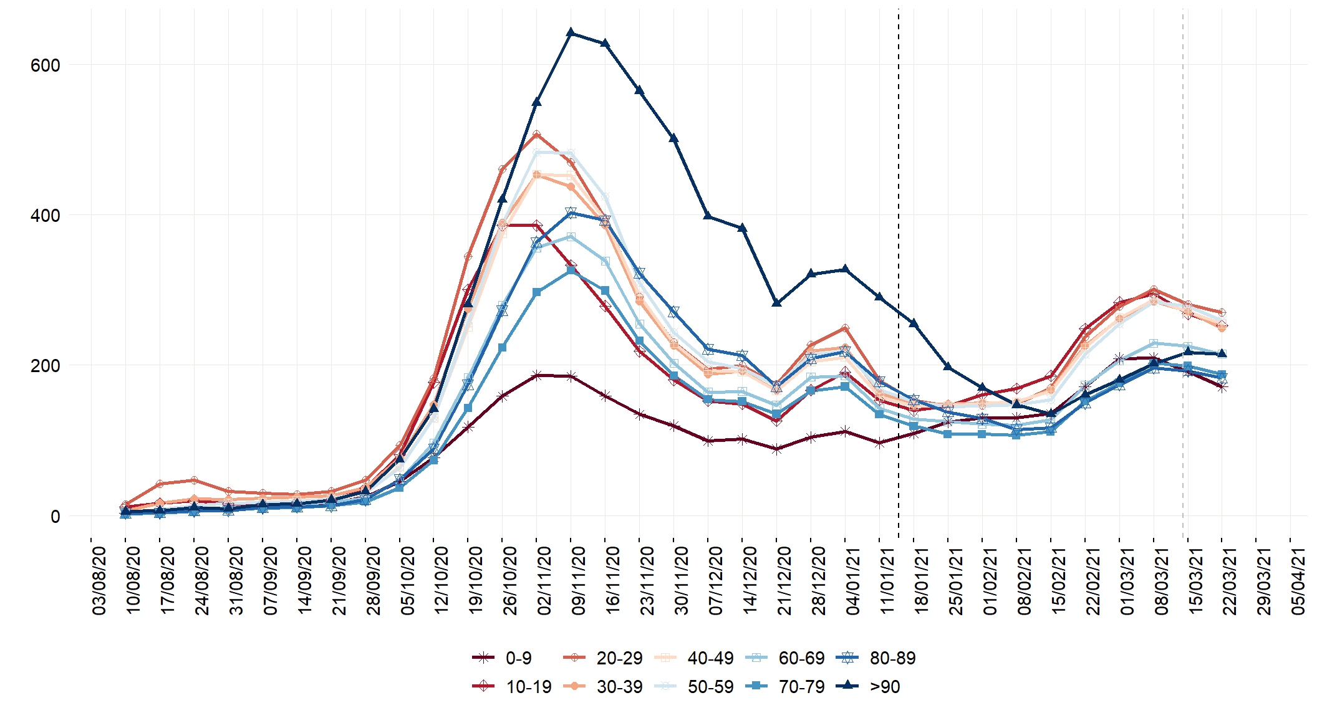
Tasso d’incidenza per fascia d’età a livello nazionale
(dall’inizio della seconda ondata dell’epidemia).
Incidenza in diminuzione nell’ultimo periodo in quasi tutte le fasce d’età dopo un’importante aumento
Cambio definizione di caso
Data di ultimo aggiornamento: 31 marzo 2021

Slide 11
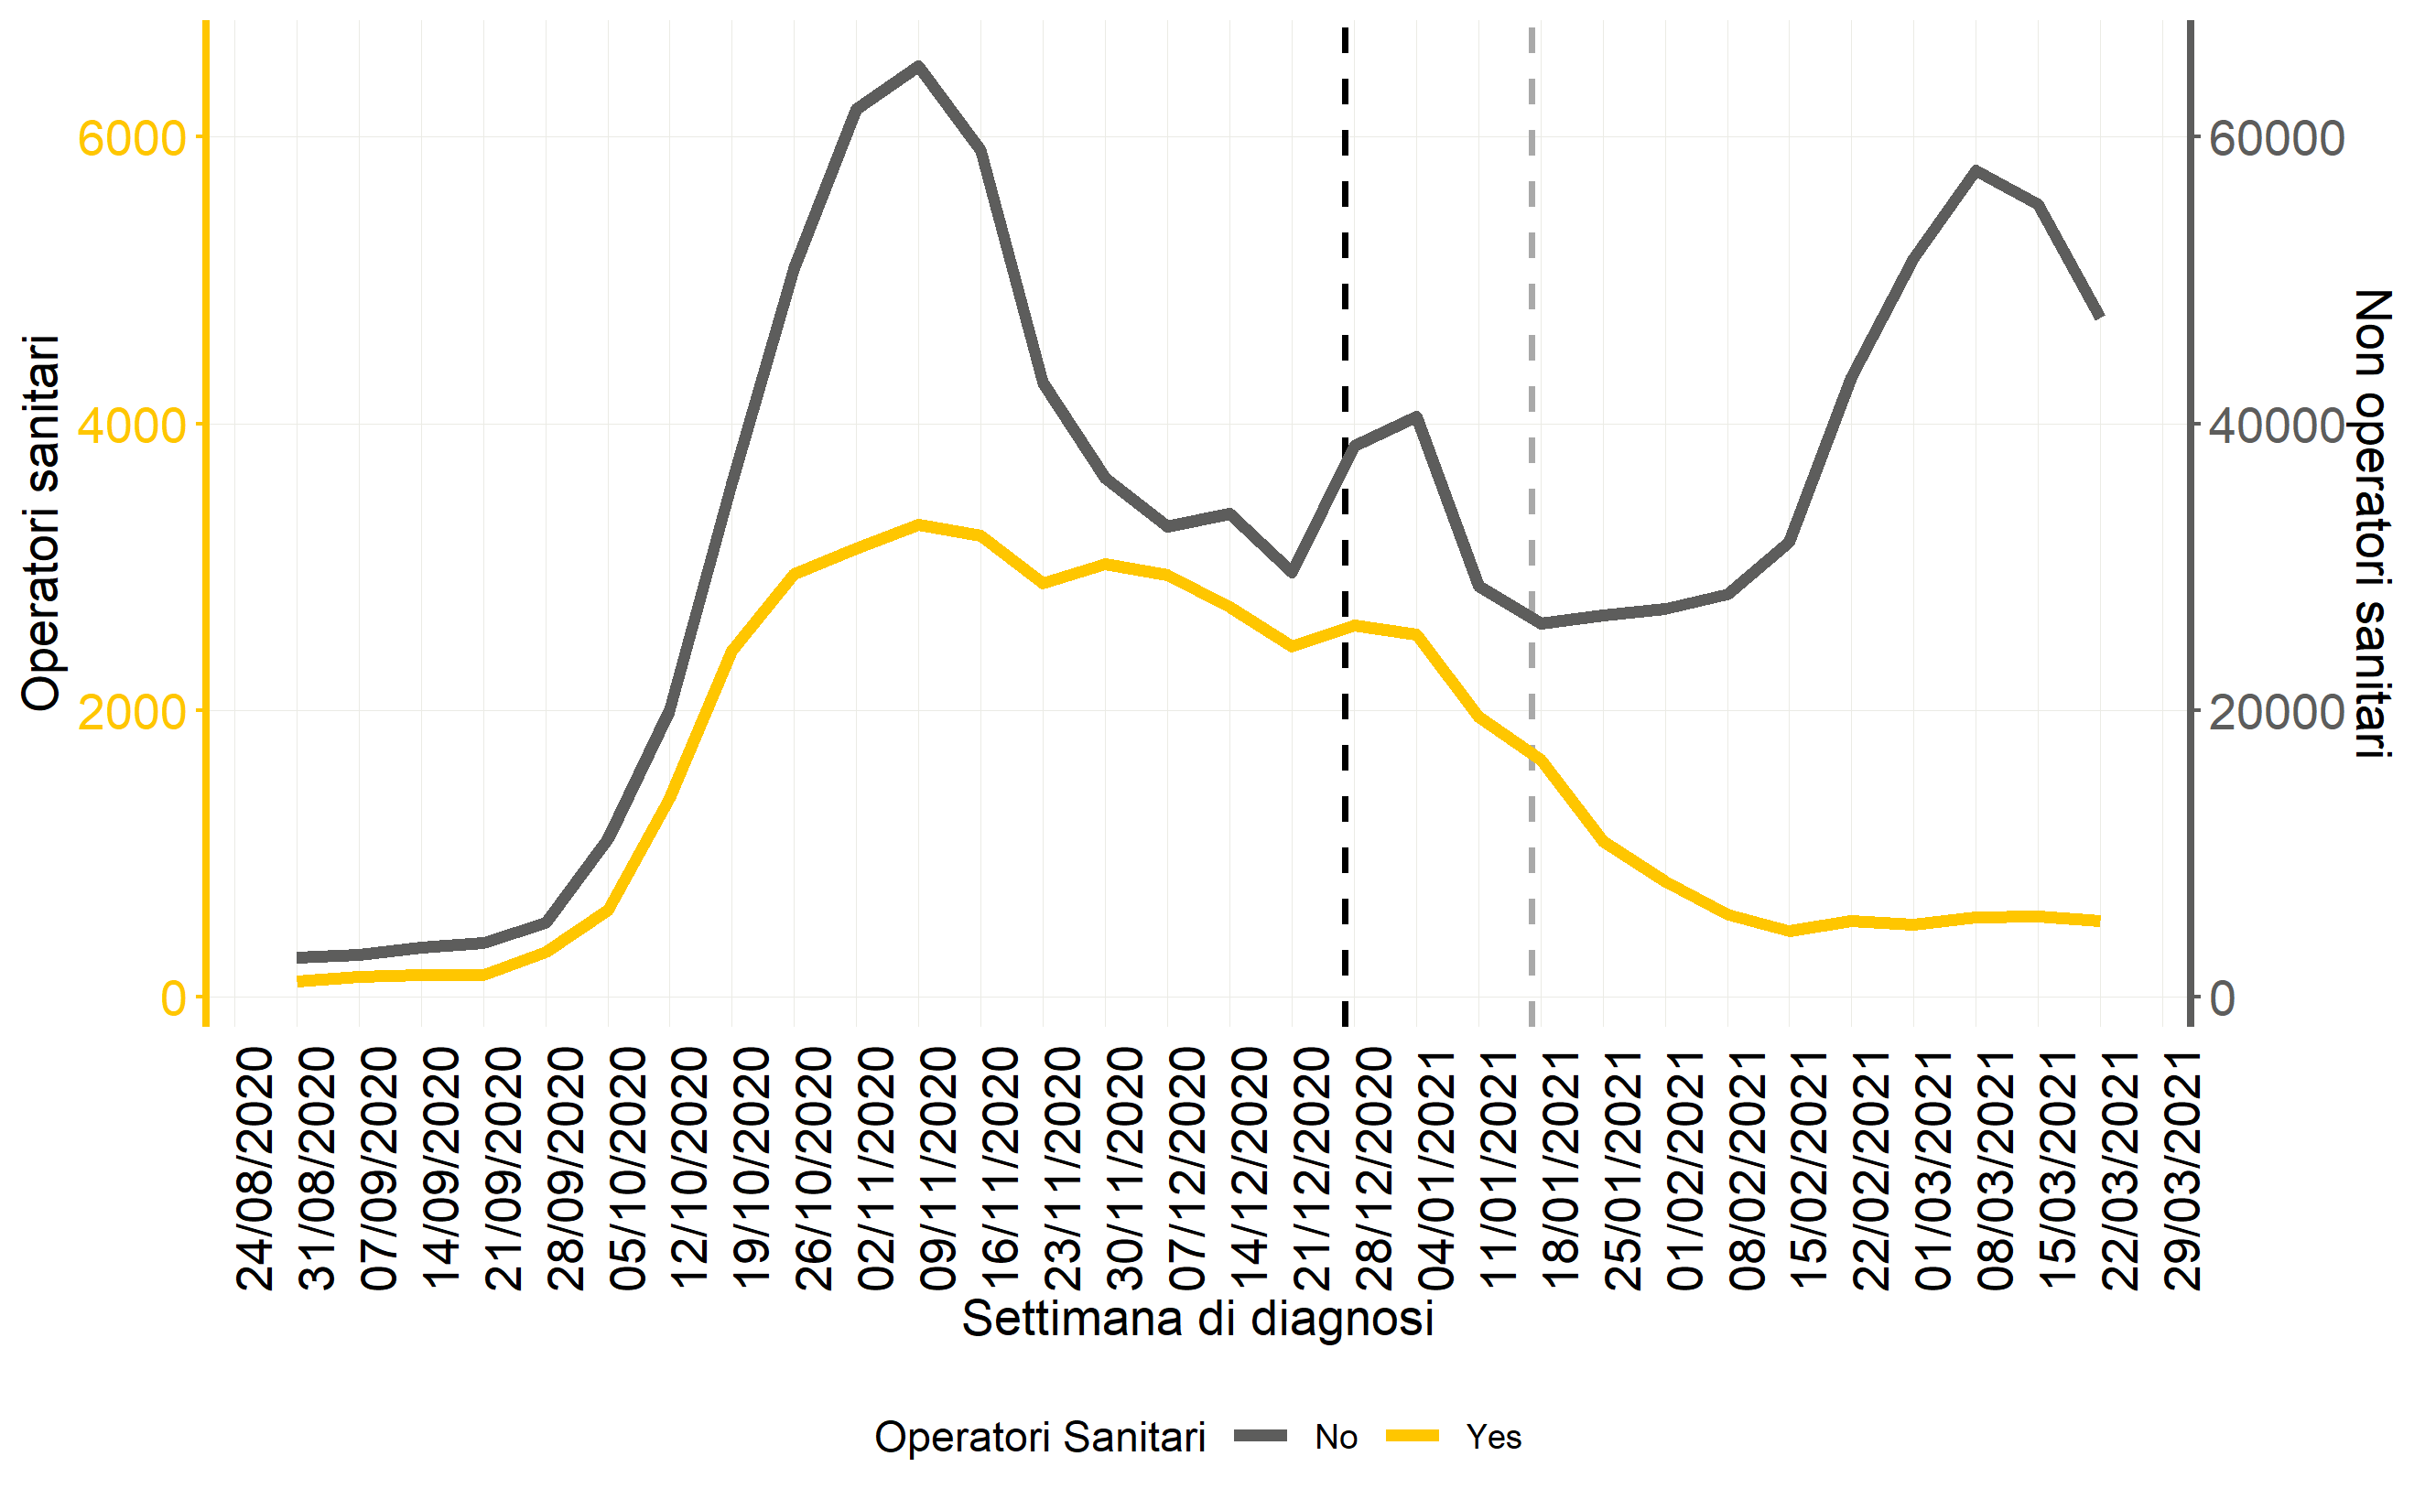
Andamento del numero di casi negli operatori sanitari rispetto al resto della popolazione (a partire dal 24 agosto 2020)
Trend stabile per gli operatori sanitari dopo un sensibile calo
Inizio campagna vaccinale
2a dose
Data di ultimo aggiornamento: 31 marzo 2021

Slide 12
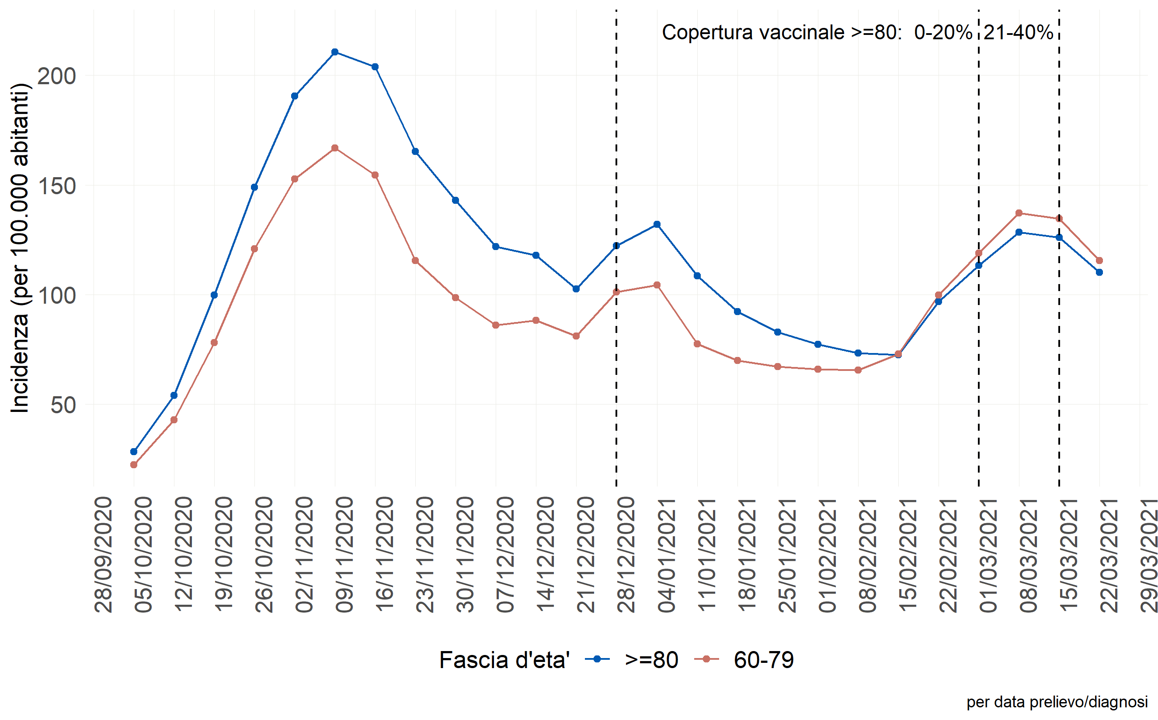
Tasso d’incidenza nazionale 60-79 anni vs >=80 anni (a partire dal 24 agosto 2020)
Trend in calo per gli over 80 nelle ultime due settimane
Data di ultimo aggiornamento: 31 marzo 2021

Slide 13
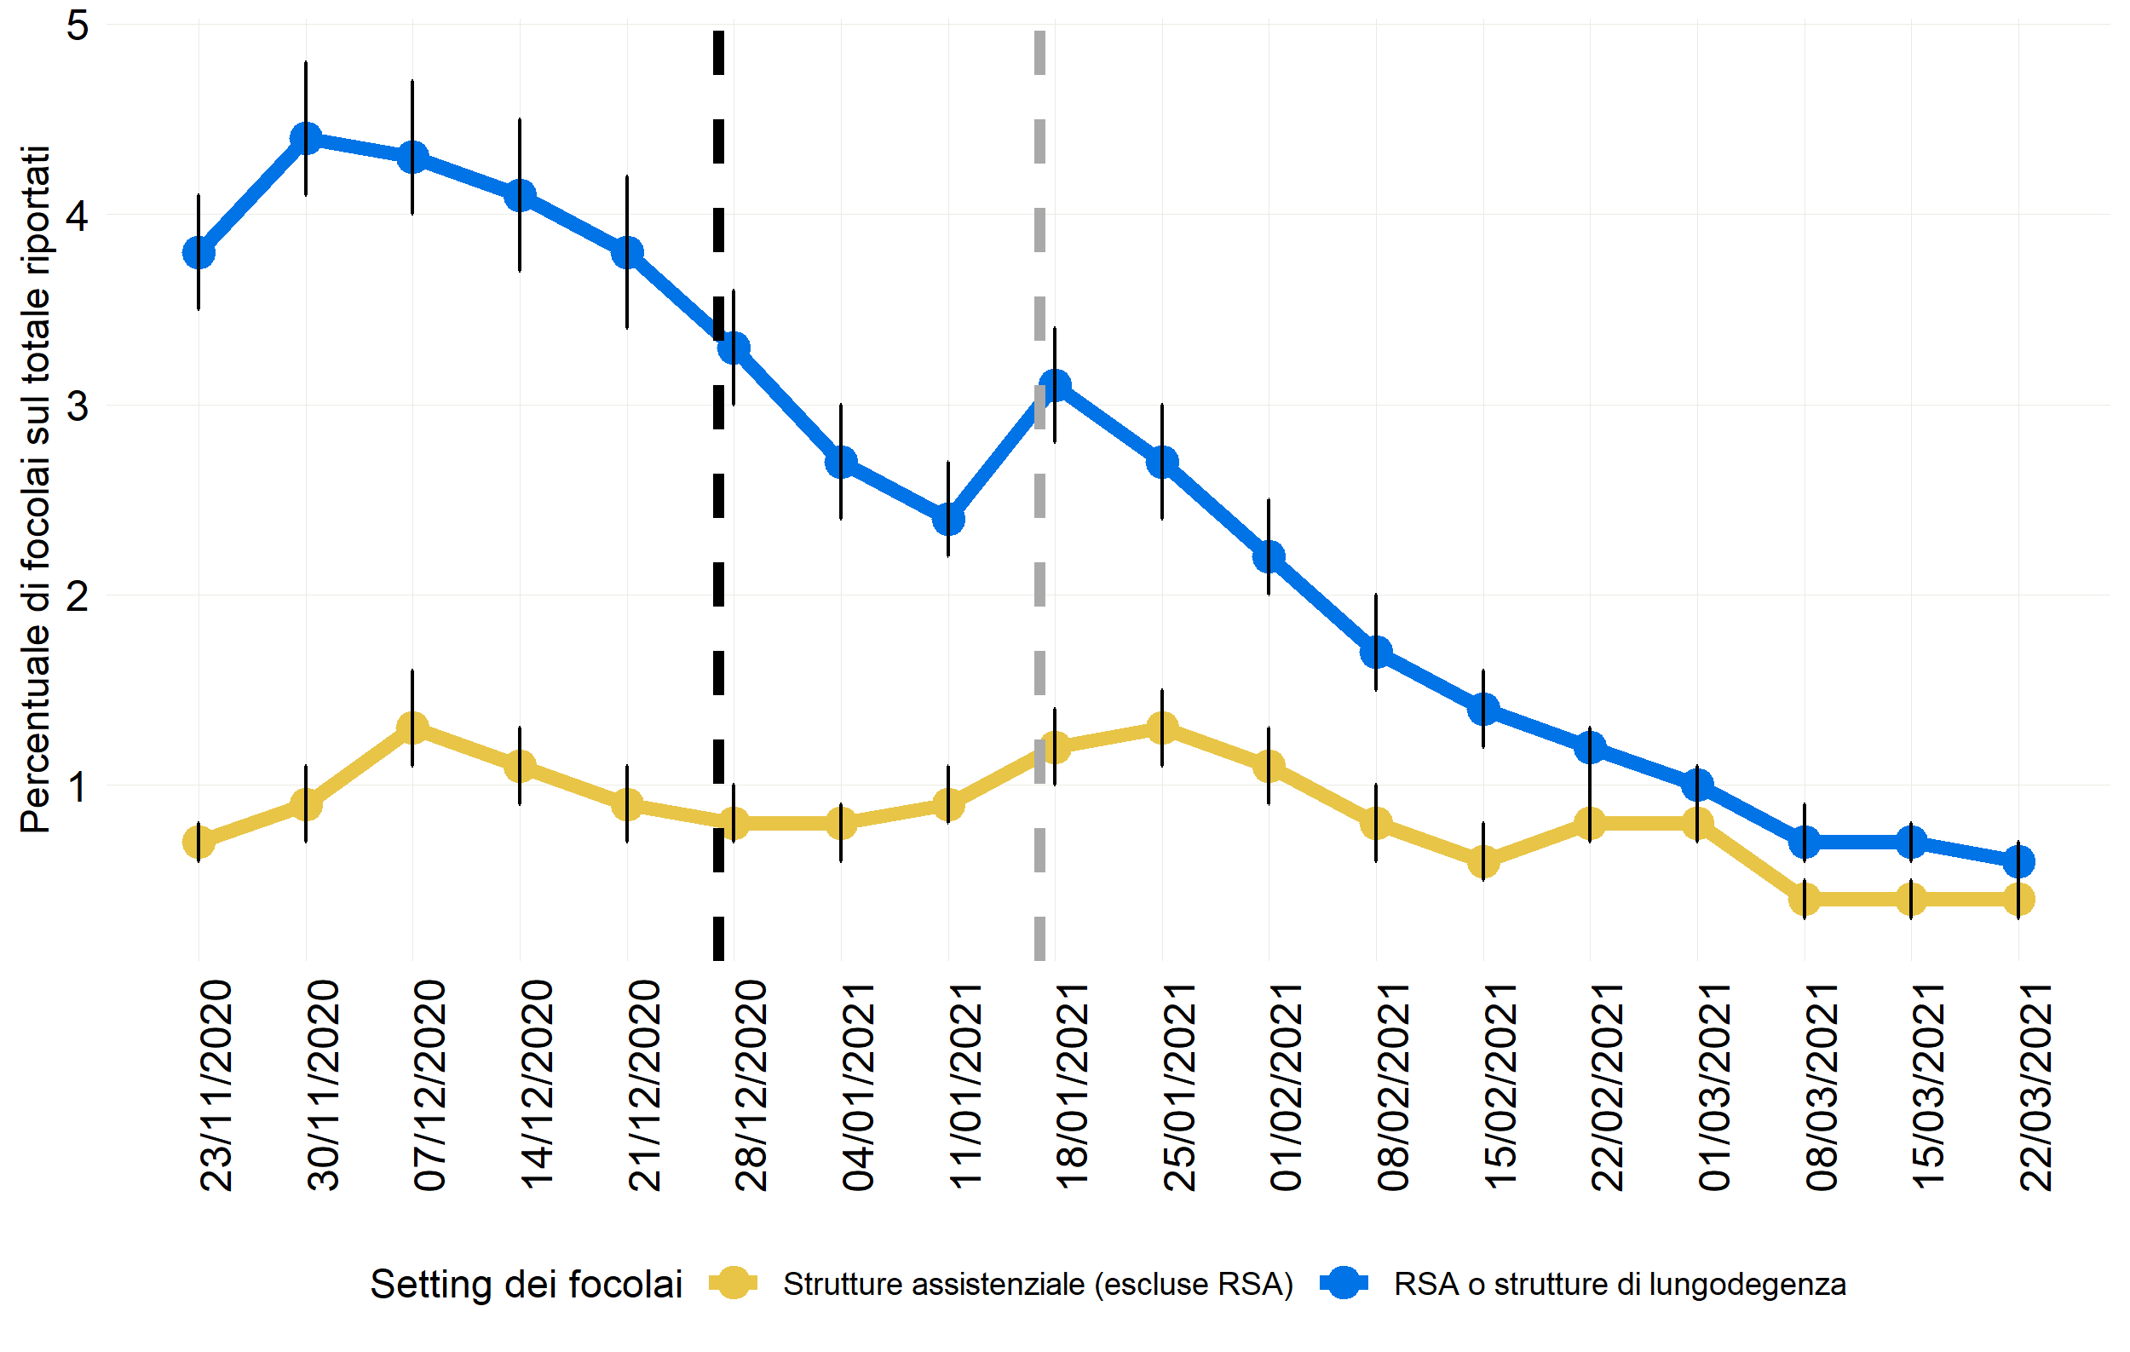
Andamento % focolai in Strutture assistenziali e RSA
Data di ultimo aggiornamento: 31 marzo 2021

Slide 14
Stima riepilogativa dell’Rtmedio14gg per regione basato su inizio sintomi
dal 10 – 23/3/2021, calcolato il 31/3/2021

Slide 15
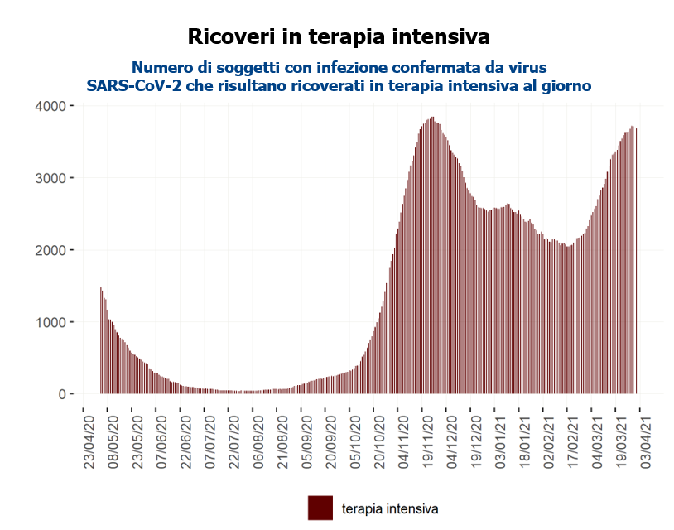
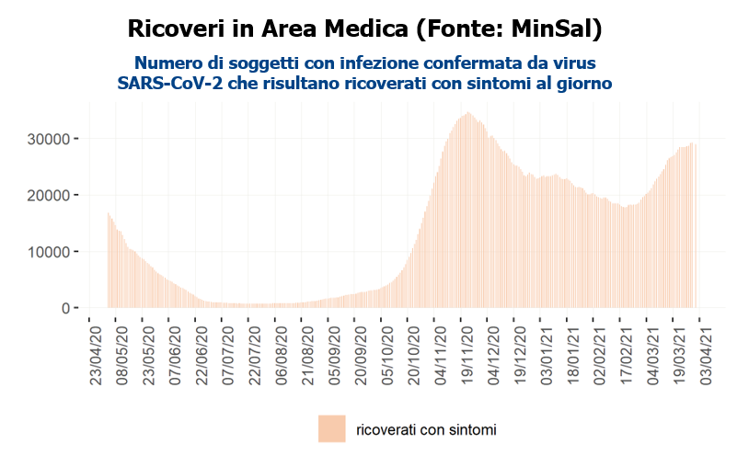
Ricoveri
Ricoveri in area medica e in terapia intensiva ancora in aumento
Data di ultimo aggiornamento: 30 marzo 2021

Slide 16
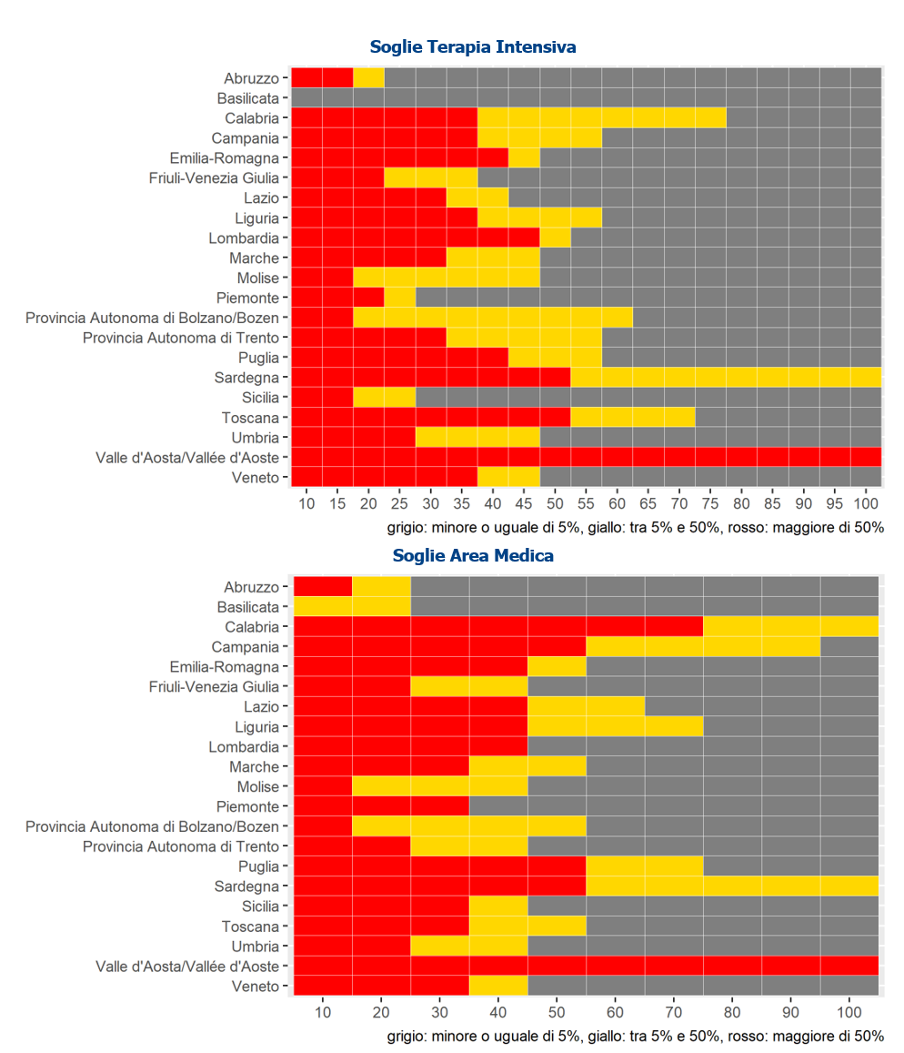
Proiezioni dell’occupazione dei posti letto a 30 giorni
% di probabilità di superamento delle soglie critiche di occupazione in area medica e terapia intensiva al 30/4/2021 se si mantiene invariata la trasmissibilità (tenendo conto dei PL attivabili nel periodo della stima)
Soglie Area Medica
Soglie Terapia intensiva
Data di ultimo aggiornamento: 31 marzo 2021

Slide 17
Confronto casi deceduti riportati alla Sorveglianza COVID-19 e Protezione Civile/Ministero della salute per data di decesso
Dato in fase di consolidamento

Slide 18
Vaccinazioni somministrate al 31/03/2021
https://github.com/italia/covid19-opendata-vaccini

Slide 19
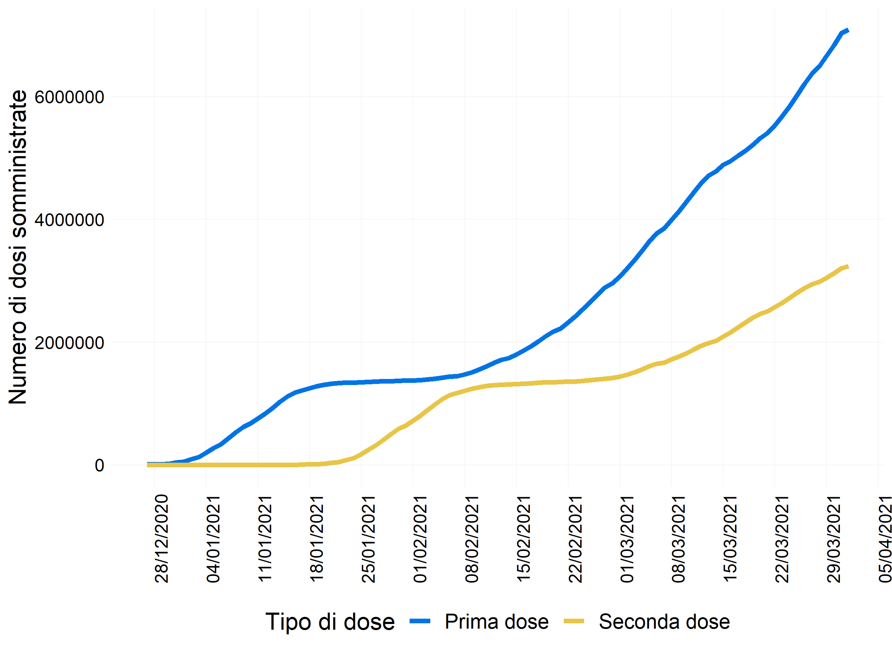
Numero cumulativo di dosi somministrate per tipo di dose
Data di ultimo aggiornamento: 31 marzo 2021

Slide 20
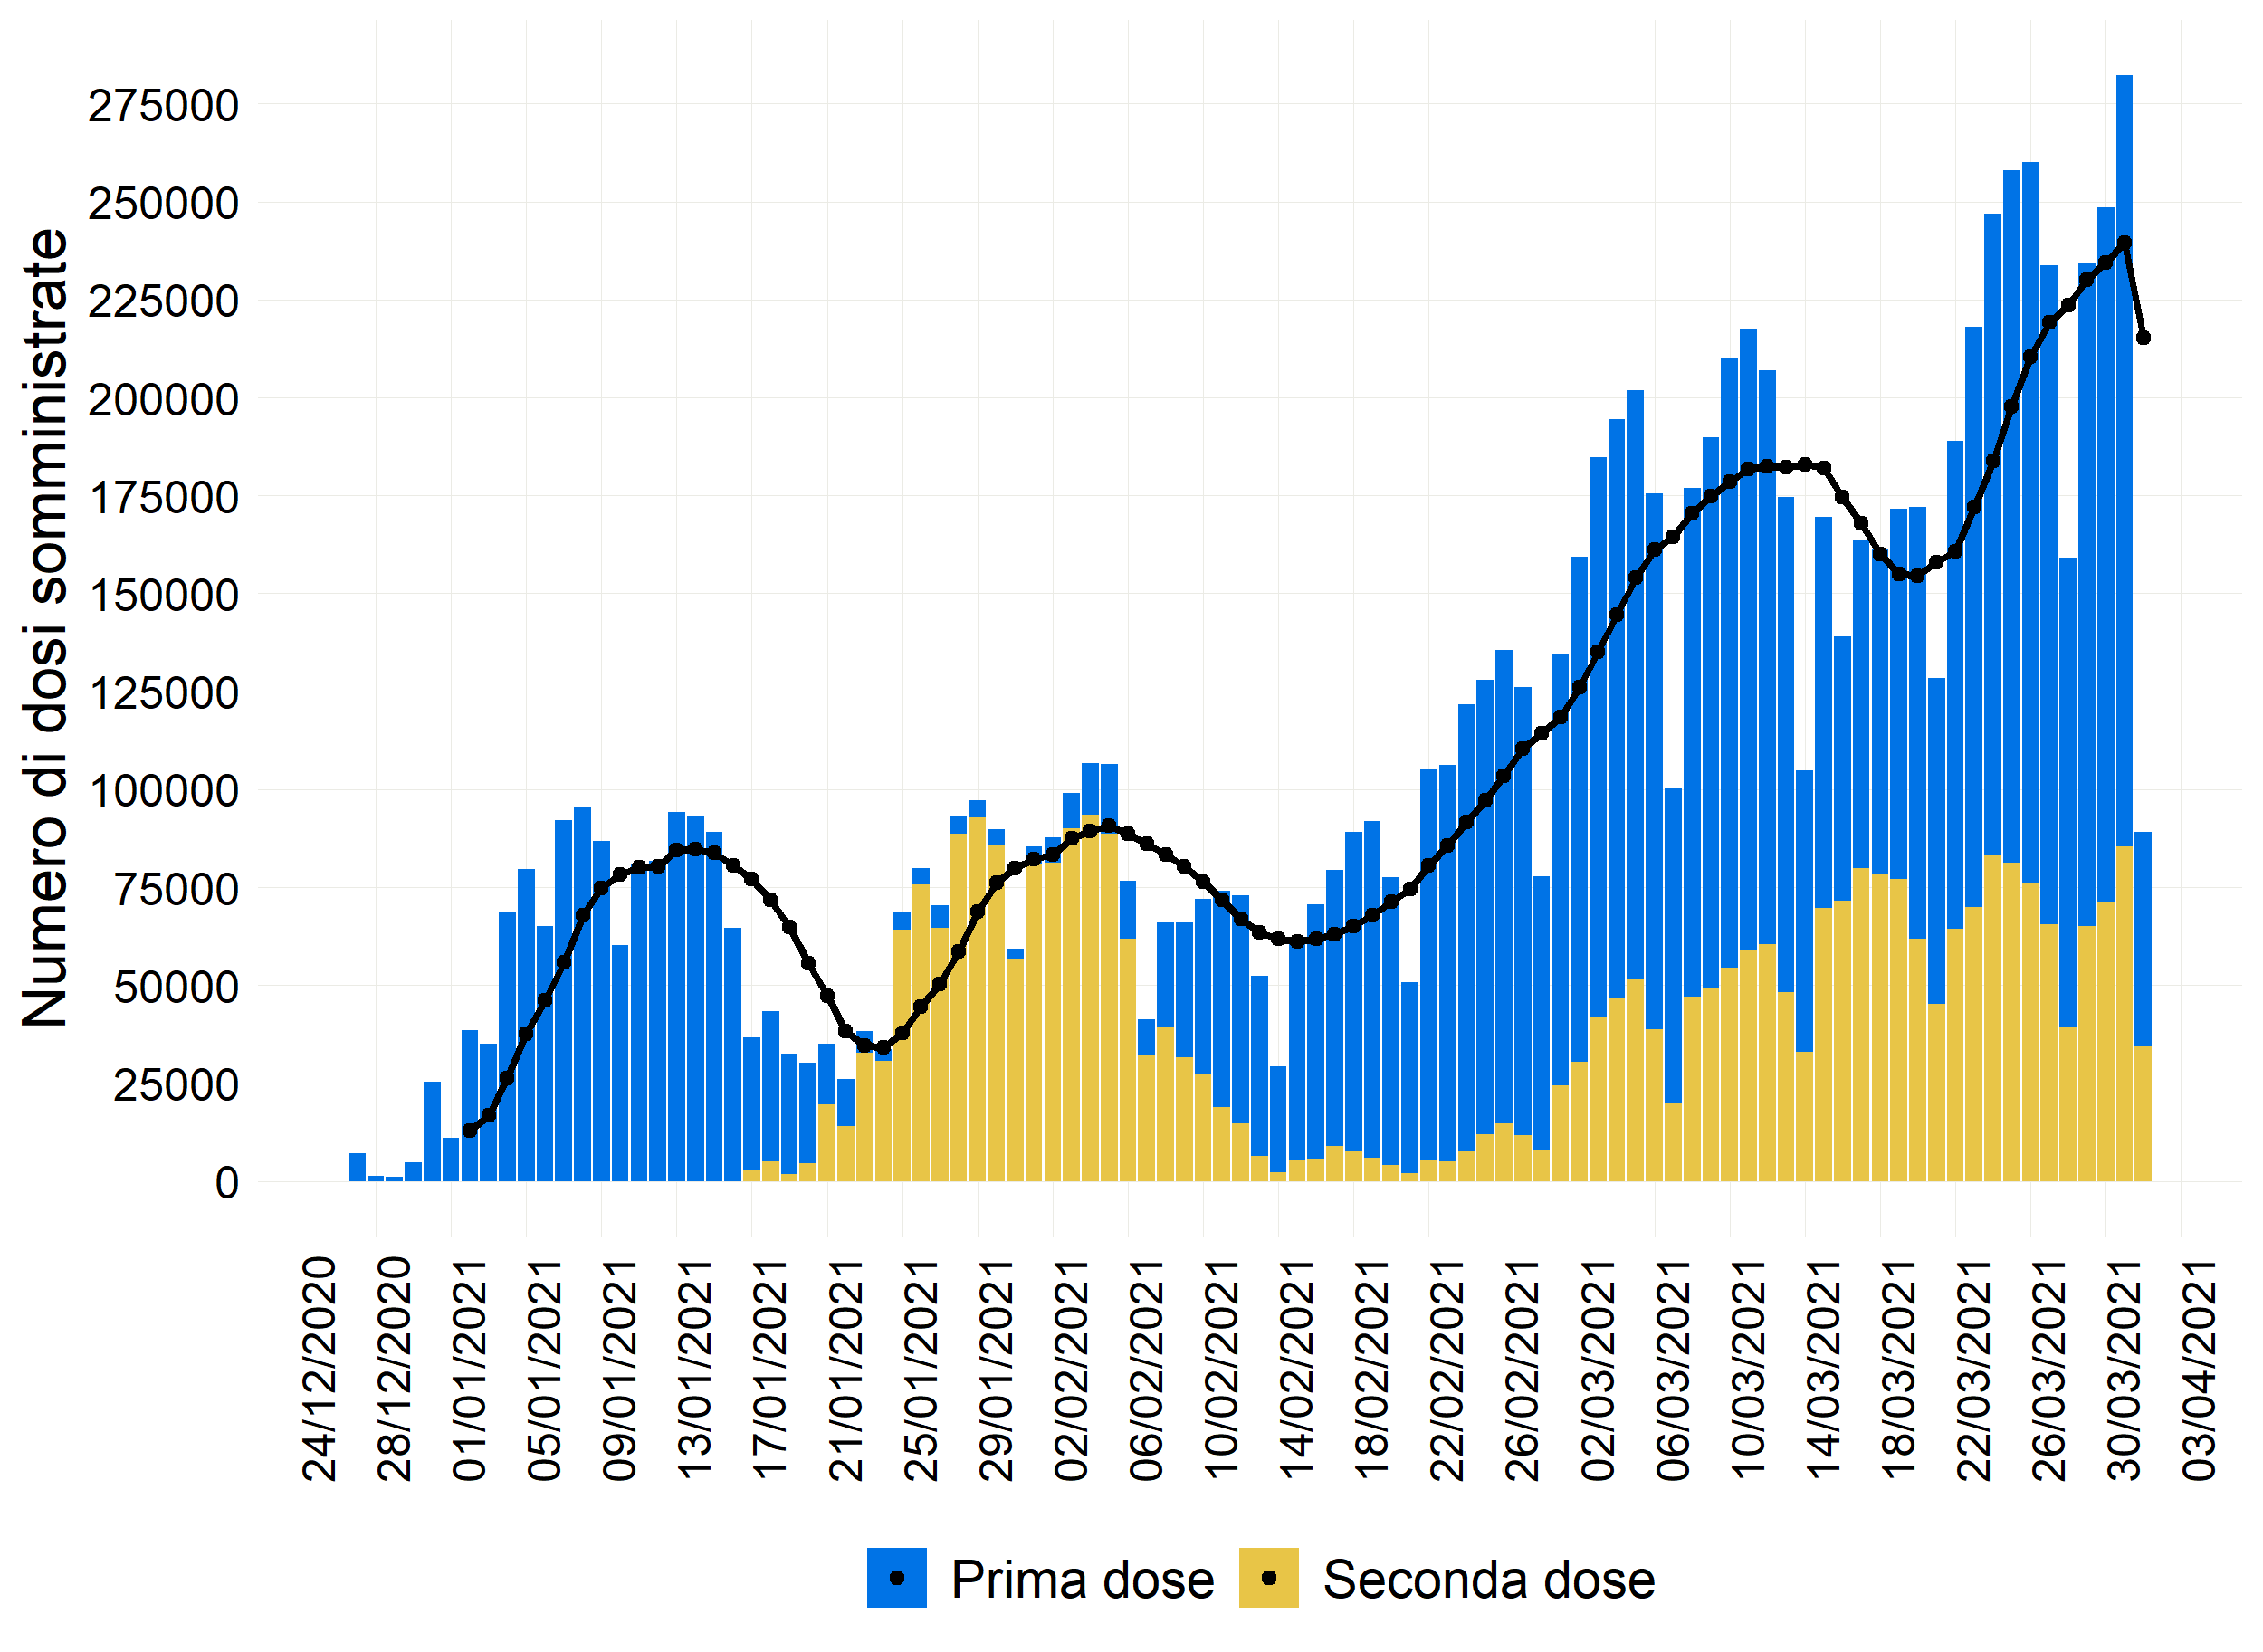
Numero di prime e seconde dosi di vaccino somministrate giornalmente dal 27/12/2020 al 24/03/2021.
Data di ultimo aggiornamento: 31 marzo 2021

Slide 21

Valutazione del rischio
Processo strutturato volto a quantificare la probabilità che un agente patogeno o una minaccia sconosciuta abbiano un effetto negativo su individui o sulla popolazione

Slide 22
Analisi del rischio e scenario per Regione/PA
22 - 28 marzo 2021 (31 marzo 2021),
analisi dell’occupazione dei PL attivi aggiornata al 30 marzo 2021
Fonte: Cabina di Regia

Slide 23
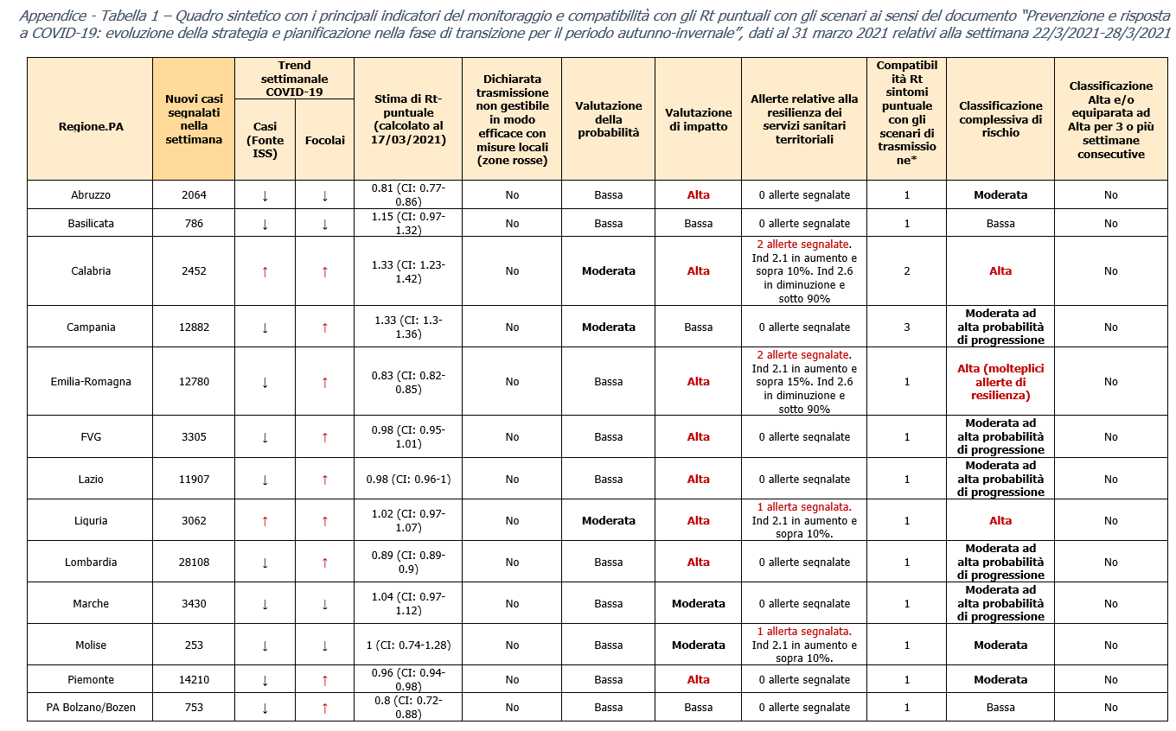

Slide 24
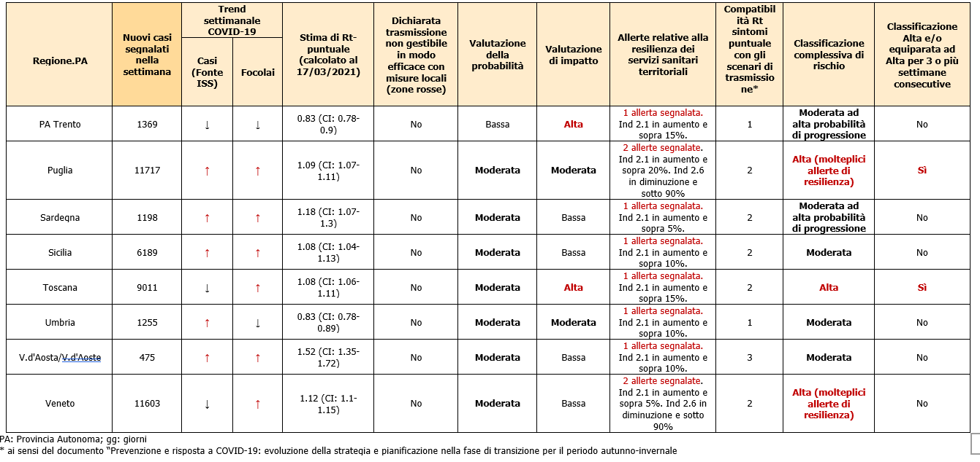

Slide 25
Headline della Cabina di Regia (2 aprile 2021)
L’incidenza molto elevata e ben lontana dalla soglia di 50 casi per 100.000 per settimana, la sua lenta decrescita ed il forte sovraccarico dei servizi ospedalieri non consentono una riduzione delle attuali misure di restrizione.
Si ribadisce, anche alla luce della predominanza di varianti virali a maggiore trasmissibilità, la necessità di mantenere la drastica riduzione delle interazioni fisiche tra le persone e della mobilità.

Slide 26
Grazie

